Slide 1
القانون الدولي لتنس الطاولة
طاولة ،شبكة ،مضرب ،كرة
محاضرة الخامسة
اعداد
أ.م.د عبير داخل حاتم
م.م زينة عبد الكريم عباس

Slide 2
١-الطاولة :-
يتراوح وزن طاولة التنس بين (22 - 135) كغ، حيث تُستخدم الطاولات ذات الوزن الثقيل في المسابقات العالمية والبطولات كالأولمبياد، أما خفيفة الوزن فتُستخدم للاقتناء المنزلي أو الشخصي كونها سهلة الحمل وأقل سعرًا،[١] ويكون شكل سطحها مستطيل مقسوم لجزأين متساويين عرضيًا بواسطة شبكة في المنتصف،[٢] وتُصنع الشبكة من البلاستيك الصناعي أو ألياف النايلون أو القطن[٣]، وفيما يأتي المواصفات القياسية لأبعاد طاولة التنس
الطول: 2.74 م.
العرض: 1.525 م.
الارتفاع: 0.76 م.
طول الشبكة: 1.83 م.
عرض الشبكة: 0.1525 م.
ارتفاع الشبكة: 0.153 م عن سطح طاولة التنس،

Slide 3
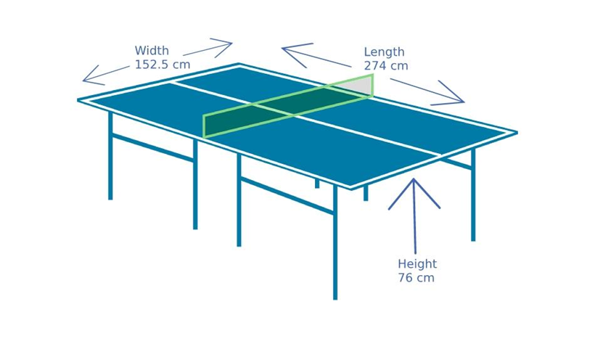
حيث إن المسافة بين أسفل الشبكة وسطح الطاولة لا تتجاوز 5 ملم
تَبلغ المواصفات القياسية لأبعاد طاولة التنس حسب الاتحاد العالمي لتنس الطاولة من طول وعرض وارتفاع كما يأتي: (2.74 م × 1.525 م × 0.76 م)، ويتراوح وزنها من 22 كغ إلى 135 كغ، حيث تُستخدم الطاولات ذات الوزن الثقيل في البطولات

Slide 4
٢-الشبكة :-
١- يقسم سطح اللعب إلى ملعبين متساويين بالحجم بواسطة شبكة رأسية تمتد بمحاذاة خطوط
النهاية.
٢- يتم تعليق الشبكة بواسطة حبل مشدود عند كال الطرفين بعارضتين رأسيتين يبلغ ارتفاع كل
منهما ,25 15 سم.
٣- يبلغ طول الشبكة بعارضتيها 183 سم ويبلغ ارتفاع قمتها على كامل امتداد طولها 25
15, سم.
تتكون مجموع الشبكة من الشبكة، وتر التعليق، عارضتا الارتكاز بما فيها الكابالت التي تربطها
بالطاولة.
تصنع من السليوليد وهي خشنة ومجوفة وخفيفة جدا.

Slide 5
٣-المضرب :
يمكن أن يكون المضرب من اي حجم أو شكل أو وزن الا ان جسم المضرب يجب أن يكون مستوياً ومتماسكاً يجب أن يكون على الاقل ٨٥% من سمك جسم المضرب من الخشب الطبيعي ،ويجوز تقوية الطبقة اللاصقة التي يتضمنها جسم المضرب بماده ليفية مثل الألياف الكربونية أو الألياف الزجاجية أو الورق المضغوط ،على إلا يزيد سمكها عن ٧.٥% من السمك الاجمالي أو ٠,٣٥ ملم ايهما اقل .
يجب ان يكون وجه المضرب المستخدم في ضرب الكرة مغطى بطبقة من المطاط المحبب العادي ذي حبيبات بارزة إلى الخارج لا يزيد سمكها الإجمالي بما في ذلك المادة اللاصقة عن ٢ ملم أو أن تكون هذه الطبقة من المطاط الساندويتش ذي حبيبات متجهه إلى الداخل أو بارزة إلى الخارج بسمك إجمالي لا يتجاوز عن ٤ ملم بما في ذلك المادة اللاصقة .

Slide 6
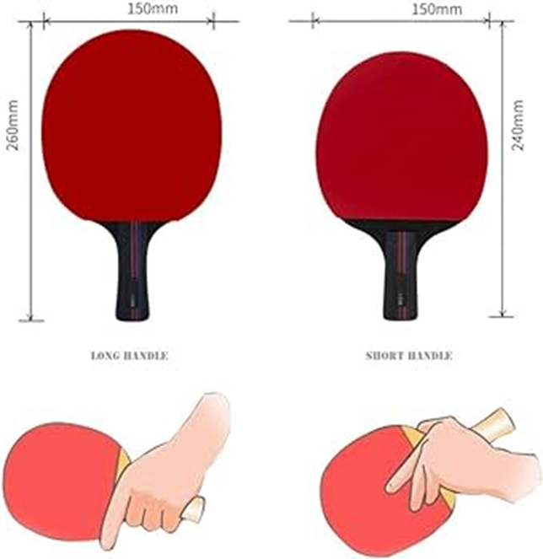
يغطى سطح المضرب بالكامل ماعدا الجزء الأقرب إلى المقبض والذي تقبض عليه الاصابع فيمكن تركه عادياً أو يغطى بأية مادة .

Slide 7
٤-الكرة :
يجب أن تكون الكرة كروية الشكل ذات قطر مقداره
٤٠ ملم
يجب أن يكون وزن الكرة ٢,٧جرام .
يجب أن تصنع الكرة من مادة السلولي أو أية مادة بلاستيكية مشابهة وان تكون ذات لون ابيض أو برتقالي مطفي .

